Slide 1
Музыкальные иллюстрации к повести А. С. Пушкина «Метель» Г. Свиридова.
Выполнила: Козлова Анастасия Александровна 7 «А» класс МОБУ СОШ №1 с. Киргиз – Мияки.

Slide 2
I. 1) История создания произведения «Музыкальные иллюстрации Г. Свиридова к повести А. С. Пушкина «Метель».
В 1964 году к Свиридову обратился известный артист и кинорежиссер В. Басов, приступавший к съемкам кинофильма «Метель» по пушкинской повести. Свиридов, сочинявший, музыку текстовую, очень любил и работу для театра и кино: она давала ему возможность воплощения конкретных образов и ситуаций, дисциплинировала необходимостью точно укладываться в заданный хронометраж.
Повесть «Метель» была написана А. С. Пушкиным (1799—1837) в 1830 году, в золотую пору его творчества, оставшуюся в истории под названием «Болдинская осень» и давшую невиданную россыпь гениальных произведений. По сути, это небольшая ироничная история про молодую девушку, решившую сбежать из дома. Цель побега была очень веской – она хотела обвенчаться со своим возлюбленным, который был беден и из-за этого родители девушки его не принимали. Вот только в судьбы главных героев вмешивается сама природа и из-за сильной метели все меняется коренным образом.

Slide 3
Композитору очень понравилось предложение режиссера, тем более он впечатлился образом пушкинской провинциальной России и с удовольствием приступил к работе. В своей музыке Свиридов постарался уйти немного от пушкинского сюжета, убрав ту ироничность, которая так заметна в повести. Музыка к кинофильму «Метель» была написана в 1964 году и очень полюбилась публике. Эту музыку очень часто можно было услышать на радио и телевидении.
В 1973 году из отдельных музыкальных эпизодов, созданных для кинофильма, композитор решил составить сюиту. Ее девять номеров создали последовательный ряд своего рода иллюстраций к пушкинской повести. Так в 1974 году появилось самостоятельное произведение на музыку к кинофильму, которое уже получило название «Музыкальные иллюстрации к повести А.С. Пушкина «Метель». Однако по жанру это именно сюита с присущими ей образными контрастами между соседними частями, притом с чертами концентричности в форме, в которой первые два номера в несколько измененных вариантах зеркально повторяются в заключении.

Slide 4
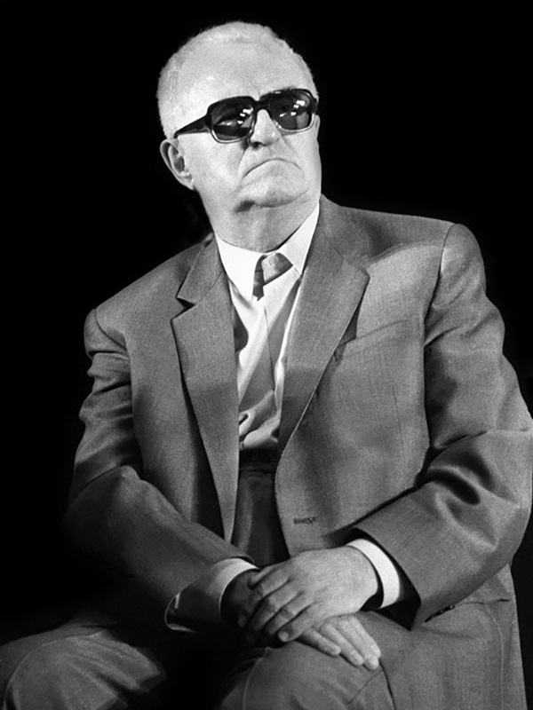
Музыкальные части сюиты Г. Свиридова
1. «Тройка»
2. «Вальс»
3. «Весна и осень»
4. «Романс»
5. «Пастораль»
6. «Военный марш»
7. «Венчание»
8. «Отзвуки вальса»
9. «Зимняя дорога»

Slide 5
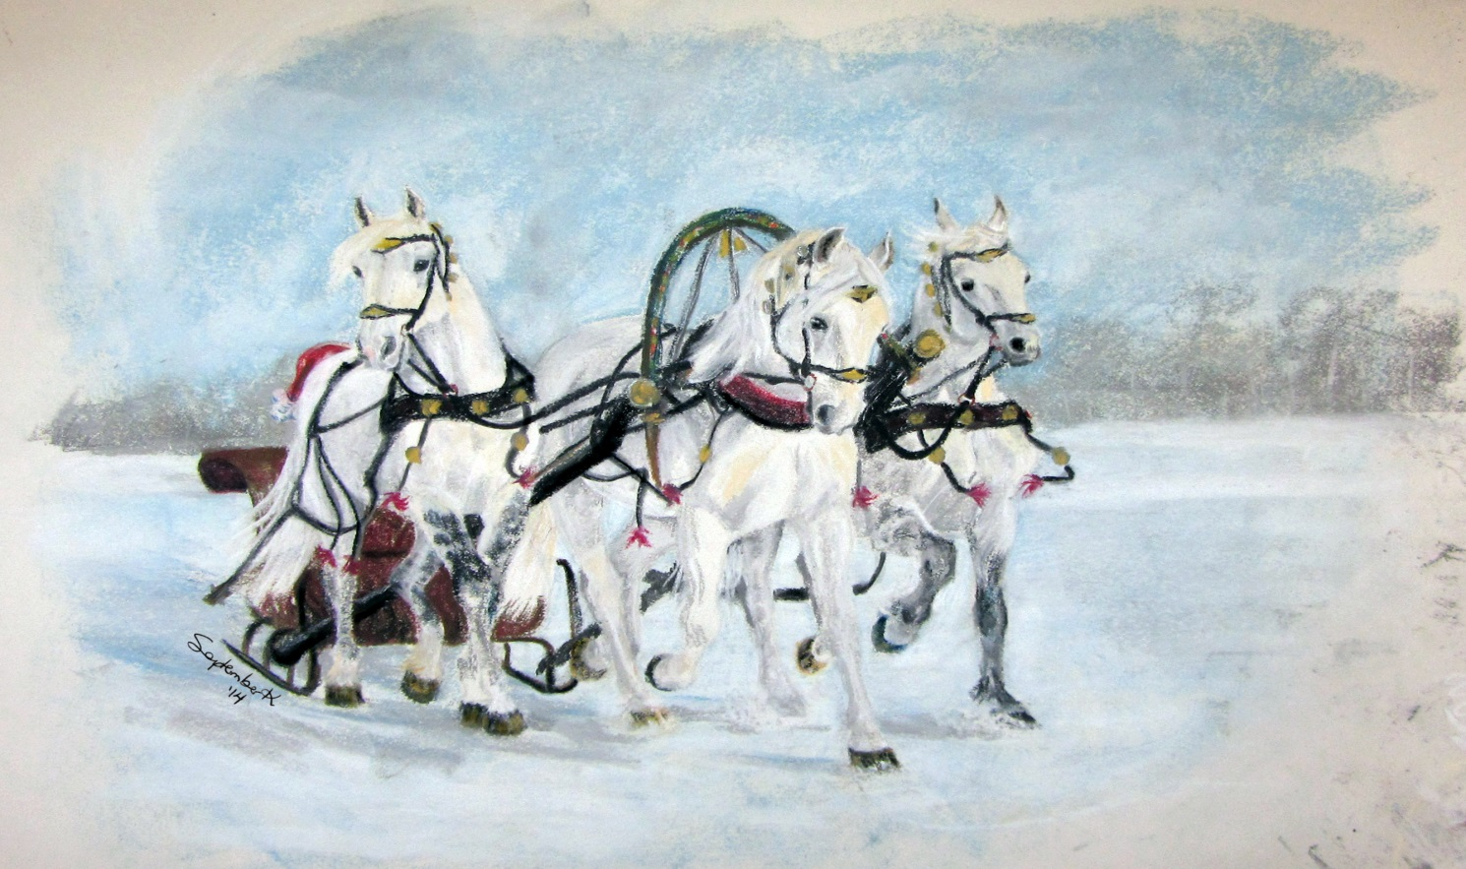
2) Анализ музыкальных номеров:
«Тройка»
1 Форма: трехчастная.
2 Жанр: симфония.
3 Динамика: начало – фортиссимо, затем – пианиссимо, далее – меццо-форте, пиано.

Slide 6
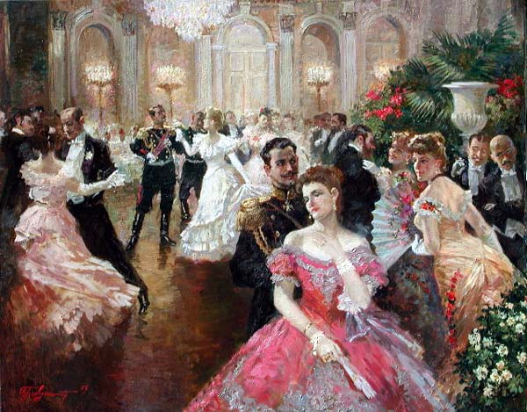
«Вальс»
1 Форма: трехчастная.
2 Жанр: вальс.
3 Динамика: начало – форте, затем – меццо-форте.

Slide 7
«Марш»
1Форма: трехчастная.
2 Жанр: марш.
3 Динамика: начало – фортиссимо, затем – форте.

Slide 8
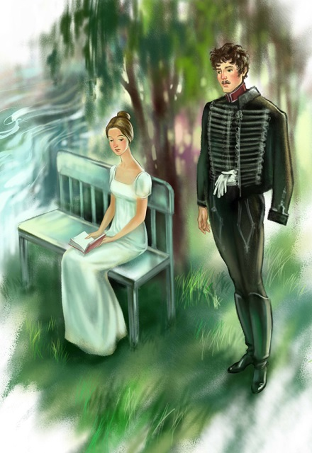
«Романс»
1 Форма: куплетно – вариационная.
2 Жанр: камерно – вокальная музыка.
3 Динамика: начало – форте, затем – пиано, далее – меццо-форте.

Slide 9
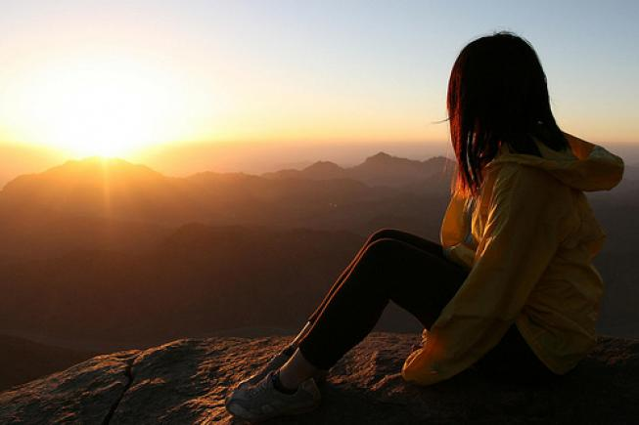
3) Больше всего мне понравился музыкальный номер «Романс» из «Музыкальных иллюстраций Г. Свиридова к повести А. С. Пушкина «Метель». Мне кажется, в данной композиции отражены многие чувства человека, когда он влюблен в кого-либо или тайно испытывает их по отношению к кому-либо. Звучание и громкость музыки во время прослушивания менялись, показывая то, что чувства не могут быть постоянно одинаковы. Они изменяются в течение времени, сменяют друг друга новыми, не оставаясь при этом однообразными к одному человеку. Чувства – то загораются, словно маленькие огоньки или светлячки, постепенно возрастая, то потухают или вовсе замирают на месте, «умирая». Но возможно, они еще могут вспыхнуть яркими, безумными бабочками в животе до искр в глазах.

Slide 10
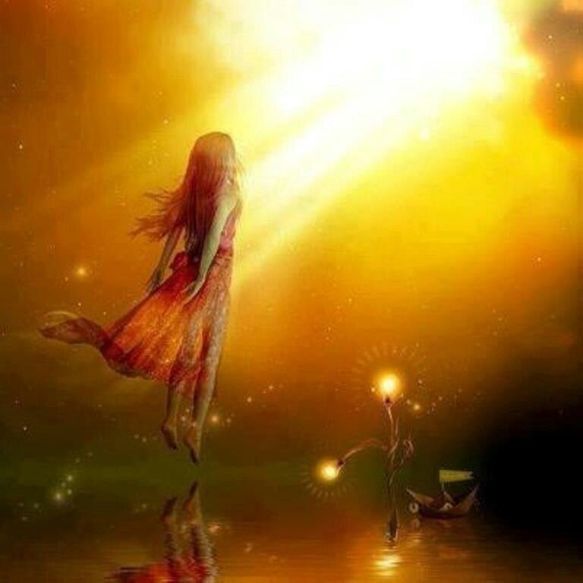
4) Мое отношение к прослушенной музыке положительное. Каждая композиция по-своему прекрасна и чувственна. И каждая оставляет различные приятные эмоции на последующие дни, играя в глубине сознания.

Slide 11
Спасибо за внимание!

